Slide 1




金融投資與程式交易期末報告
雙均線策略
組員：陳宣名、林希璇、蔡承育、陳柏吟
指導教授：林萍珍教授、王昭文教授、李宜熹教授

Slide 2
目
錄
交易策略
程式碼
心得
1
2
3
4
5
6
題目說明
量化投資規則
執行結果說明

Slide 3
題目說明
01資料來源
02交易期間
01
爬蟲技術抓取Yahoo!股市資料
台灣經濟新報TEJ+之大盤股價報酬率資料
2012年01月01日至2016年12月31日
02
03股票選擇
04策略選擇原因
03
台灣50當中市值權重前十大的公司
2330台積電、2317鴻海、2412中華電、1301台塑、1303南亞、1326台化、2454聯發科、2308台達電、2882國泰金、2881富邦金
均線策略最常被運用於不同的策略上
單一移動平均線容易出現訊號反覆的情況
改進其缺失，利用兩條均線構建出雙均線策略
04

Slide 4
交易策略
差離值(DIF值)
快線
以股價指數平滑移動平均線（EMA）計算
使用12日及26日指數移動平均值相減
訊號線(MACD值)
慢線
DIF進行9日指數移動平均計算
移動MA的交點即是判斷買賣的時機與訊號
判斷股價趨勢
檢視長期與短期的移動平均線收斂或發散的徵兆
点此添加内容
結果顯示，獲利成長穩定且在波動中都能有獲利機會，雖然獲利率並無顯著突出也不及其他指標，但仍具有相當之指標性。

Slide 5
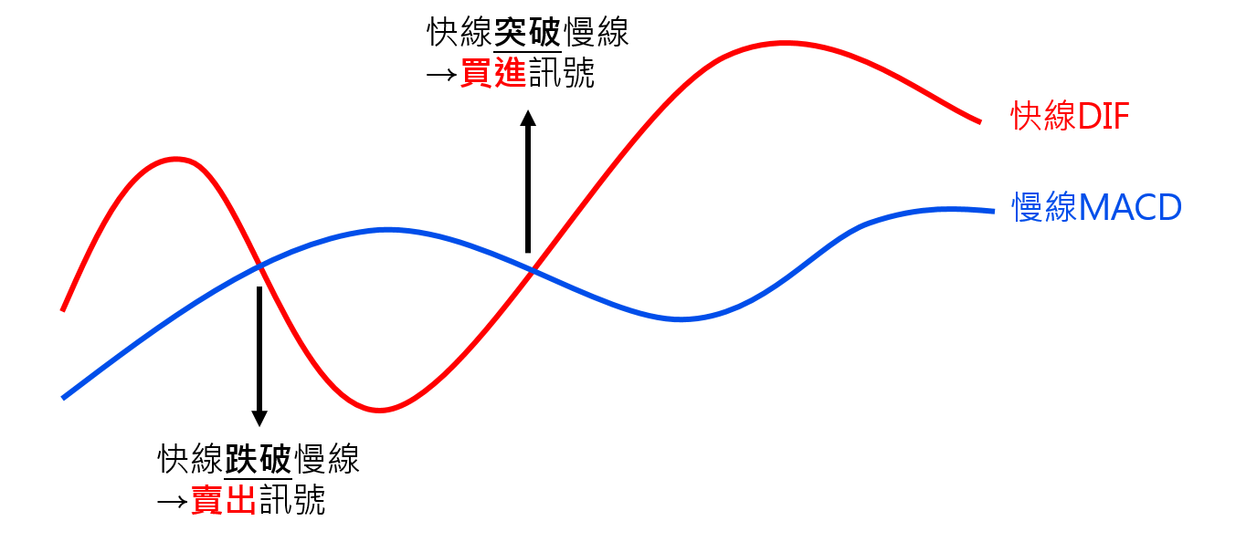
量化投資規則
量化投資規則
Step1
選出臺灣50指數當中市值權重前十大的公司作為投資標
Step２
初始資金為每股10萬、沒有交易限制和成本、每次進場只購買一張股票、沒有流動性限制，出場亦然
Step３
當快線(DIF)向上貫破慢線(MACD)，買進訊號；反之，當快線向下跌破慢線，則是視為賣出訊號。
Step４
最後一次交易日時將所有股票賣出，並計算累積報酬率、平均報酬率、勝率等

Slide 6
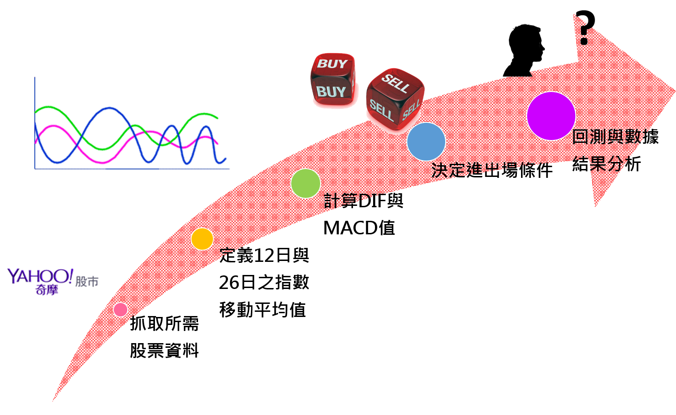
程式碼

Slide 7
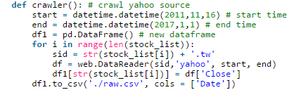
程式碼
Step1
利用爬蟲技術抓取Yahoo!股市當中從2011年到2017年資料
抓取10檔股票收盤價，按照日期排列儲取至CSV中

Slide 8
程式碼
Step 2
定義12日與26日之指數移動平均值，並計算DIF與MACD值
先利用rolling_mean計算12日與26日之指數移動平均值
接著計算DIF值：12日減掉26日之指數移動平均值
另外計算MACD值，即對DIF做9日之移動平均值

Slide 9
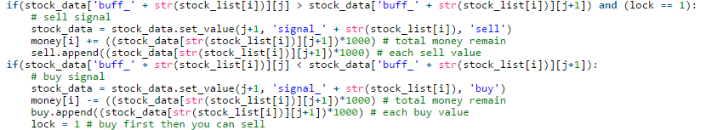
程式碼
Step3
決定進出場條件：當DIF值大於MACD值時，則買進，反之賣出

Slide 10
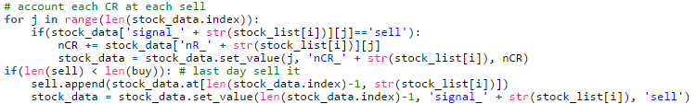
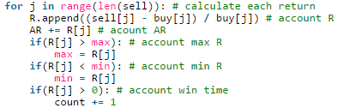
程式碼
Step 4
回測與數據結果分析
計算每檔股票之累積報酬
計算每檔股票平均報酬及其最大最小報酬與勝率

Slide 11
執行結果
發現勝率大約在4成至5成左右
10檔當中，六檔股票的累積報酬率為正，四檔為負
名稱 | 股票代號 | 交易次數 | 累積 報酬率 | 平均 報酬率 | 最大 報酬率 | 最小 報酬率 | 勝率
台積電 | 2330 | 52 | 15.40% | 0.2964% | 12.94% | -9.07% | 48.08%
鴻海 | 2317 | 46 | 20.53% | 0.5413% | 11.68% | -11.08% | 54.35%
中華電 | 2412 | 43 | -2.100% | -0.0236% | 5.09% | -4.19% | 44.19%
台塑 | 1301 | 53 | -24.50% | -0.5920% | 10.64% | -7.89% | 35.85%
南亞 | 1303 | 45 | 15.70% | 0.6835% | 16.76% | -9.75% | 48.89%
台化 | 1326 | 46 | 13.20% | 0.4514% | 12.35% | -7.48% | 47.83%
聯發科 | 2454 | 51 | 44.00% | 0.1918% | 24.40% | -16.55% | 41.18%
台達電 | 2308 | 57 | -51.72% | -0.2971% | 12.39% | -7.83% | 38.60%
國泰金 | 2882 | 44 | 5.636% | 0.5543% | 17.97% | -10.96% | 54.55%
富邦金 | 2881 | 47 | -12.45% | -0.3473% | 14.32% | -26.50% | 42.55%

Slide 12
執行結果
名稱 | 股票代號 | 累積 報酬率 | 平均 報酬率 | 勝率
台積電 | 2330 | 15.40% | 0.2964% | 48.08%
鴻海 | 2317 | 20.53% | 0.5413% | 54.35%
中華電 | 2412 | -2.100% | -0.0236% | 44.19%
台塑 | 1301 | -24.50% | -0.5920% | 35.85%
南亞 | 1303 | 15.70% | 0.6835% | 48.89%
台化 | 1326 | 13.20% | 0.4514% | 47.83%
聯發科 | 2454 | 44.00% | 0.1918% | 41.18%
台達電 | 2308 | -51.72% | -0.2971% | 38.60%
國泰金 | 2882 | 5.636% | 0.5543% | 54.55%
富邦金 | 2881 | -12.45% | -0.3473% | 42.55%
台塑（1301）及台達電（2308）表現最差
從勝率看來，台塑及台達電在我們的回測期間勝率也是最低的
這兩檔股票較不適用於我們的策略

Slide 13
執行結果
套用這十檔股票與大盤的累積報酬相比，無法擊敗大盤

Slide 14

執行結果
指標
只以MACD作為唯一判斷指標可能過為偏誤，應多參考其他技術指標，也可以多加一層濾網避免買賣訊號過於頻繁、濾掉一些假的交易訊號。
選股
僅粗略地以最近一季臺灣50中市值比重的前十檔股票，而沒有做再平衡（rebalance）的動作，回測時有些股票過去表現並不如最近。
可以加入更多基本面、財務面條件，再搭配原先的選擇，應能選進表現較穩定成長的公司。

Slide 15
Thanks for your attention.

